Slide 1
E-BAROBİRLİK TAHSİLAT BİLGİLENDİRME DOKÜMANI

Slide 2
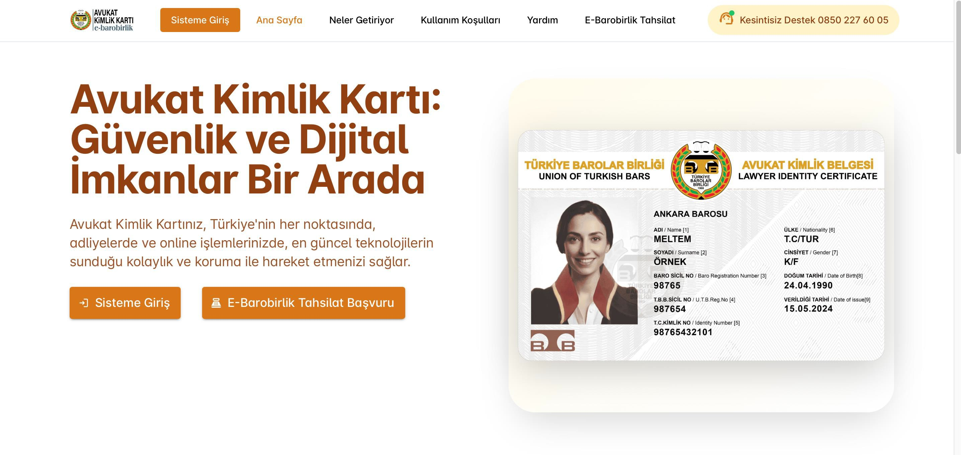
www.e-barobirlik.com.tr web sitesi üzerinden ana sayfada bulunan
e-barobirlik tahsilat başvurusu alanından tahsilat başvurusu başlatılmalıdır.

Slide 3
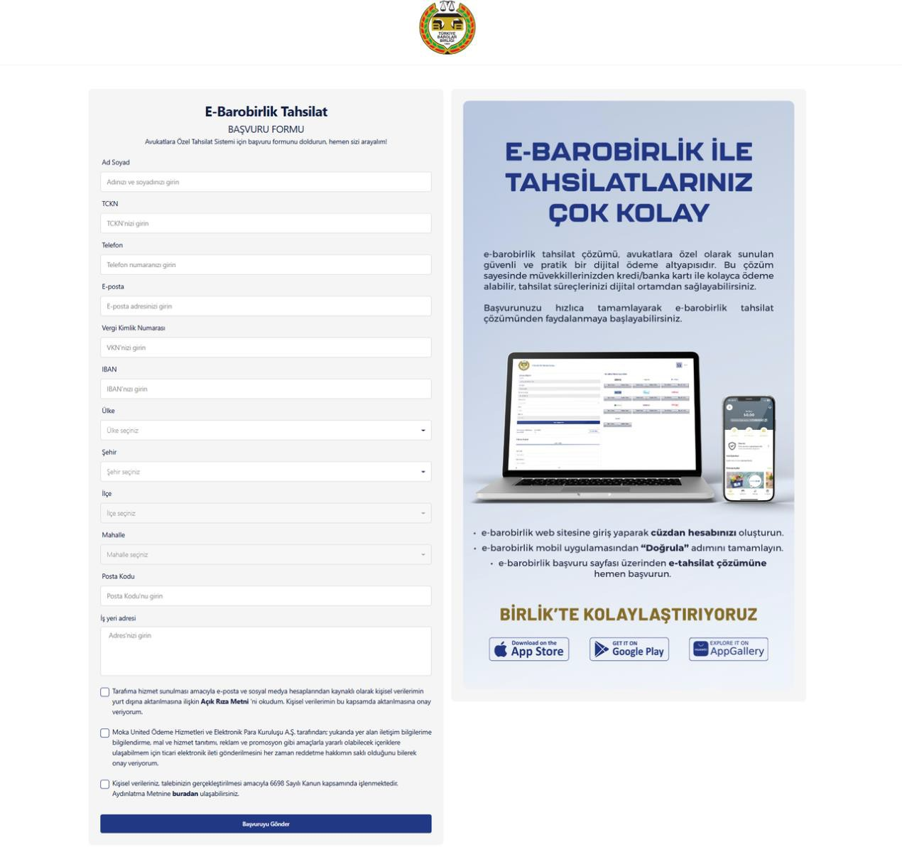
https://e-barobirlik.com.tr/anasayfa web sitesi üzerinden e-barobirlik
tahsilat başvurusunda bulunmak için başvuru formunda bulunan bilgilerin eksiksiz olarak
tamamlanması gerekmektedir.

Slide 4
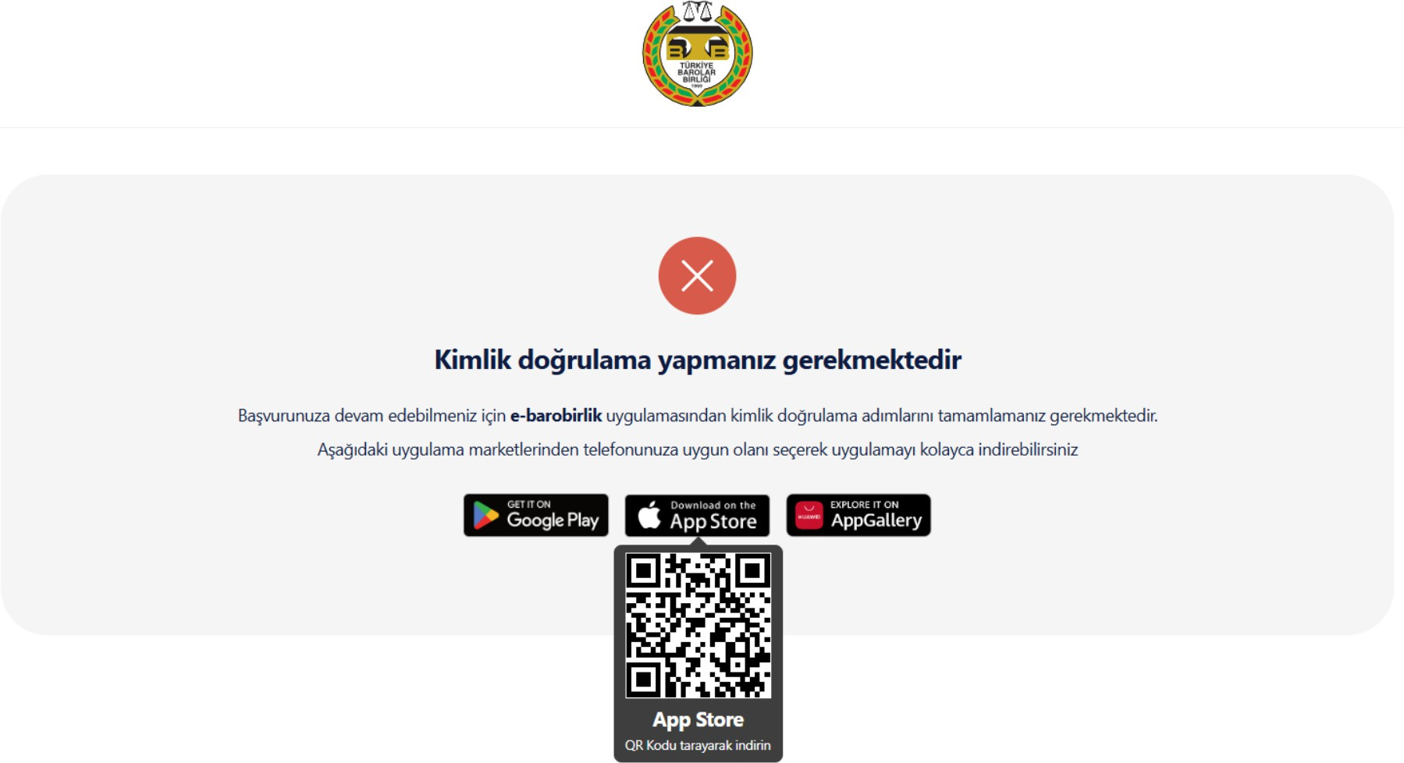
KİMLİK DOĞRULAMA YAPMANIZ GEREKMEKTEDİR
www.e-barobirlik.com.tr web sitesi üzerinden e-barobirlik tahsilat başvurusu yapıldıktan sonra çıkan
KİMLİK DOĞRULAMA YAPMANIZ GEREKMEKTEDİR uyarısı kullanıcının cüzdanını oluşturmuş fakat cüzdan
uygulamasından kimlik doğrulama yapmamış olduğunu gösterir.
Çözüm: Kullanıcı e-barobirlik uygulamasında bulunan kimlik doğrulama adımlarını tamamlamalıdır.

Slide 5
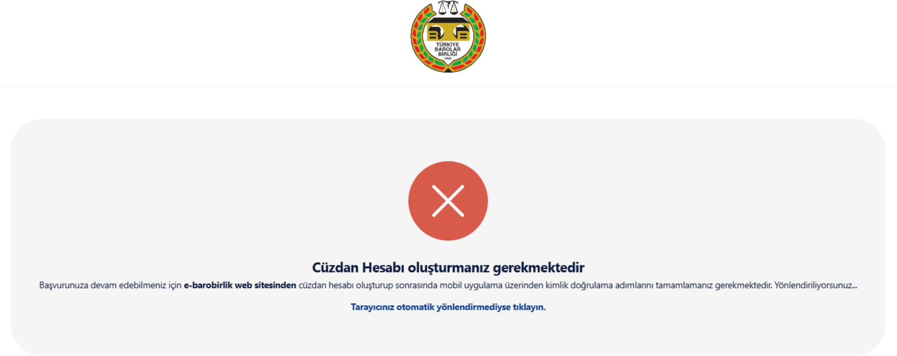
CÜZDAN HESABI OLUŞTURMANIZ GEREKMEKTEDİR
www.e-barobirlik.com.tr web sitesi üzerinden e-barobirlik tahsilat başvurusu yapıldıktan sonra çıkan CÜZDAN HESABI OLUŞTURMANIZ GEREKMEKTEDİR uyarısı kullanıcının e-barobirlik web sitesi üzerinden cüzdan oluşturması gerektiğini gösterir.
Çözüm: Kullanıcının e-barobirlik web sitesine girmesi, cüzdan hesabı oluşturması daha sonrasında ise e-barobirlik uygulamasında bulunan kimlik doğrulama adımlarınıtamamlaması gerekmektedir.

Slide 6
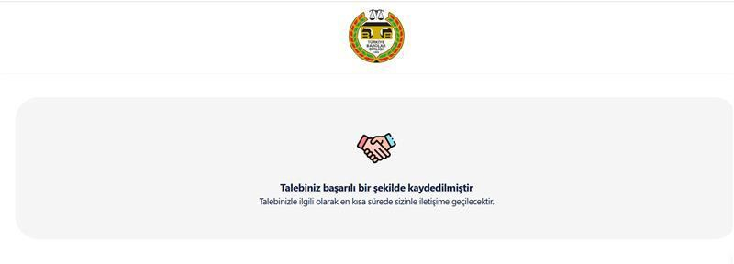
TALEBİNİZ BAŞARILI BİR ŞEKİLDE KAYDEDİLMİŞTİR
e-barobirlik tahsilat başvurusu yapıldıktan sonra çıkan TALEBİNİZ BAŞARILI BİR ŞEKİLDE
KAYDEDİLMİŞTİR uyarısı kullanıcının Avukatlık ortaklığına sahip olduğunu bu neden ile kullanıcı doğrulamasının yüz yüze yapılması gerektiğini göstermektedir
Çözüm: Kullanıcı ile en kısa sürede iletişime geçilecektir. Kullanıcının mevzuat gereği ıslak imzalı olarak doğrulanması gerekmektedir. Bu durumdaki kullanıcıların çağrı merkezine ulaşmaları gerekmektedir.

Slide 7
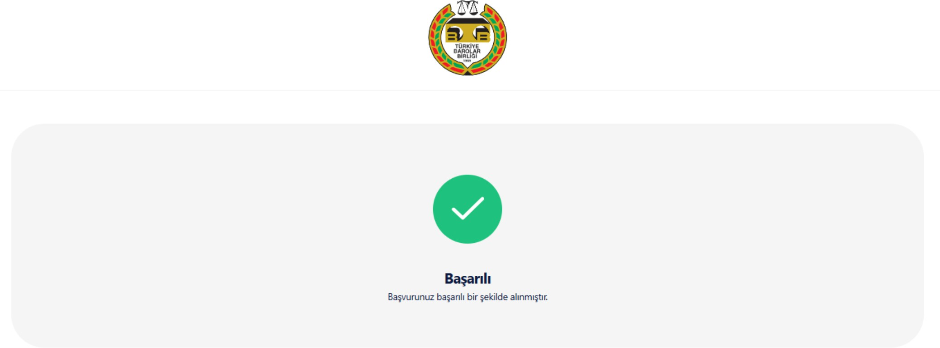
BAŞVURU BAŞARILI BİR ŞEKİLDE ALINMIŞTIR
Kullanıcı başvurusunu başarılı bir şekilde oluşturduğu zaman bu ekranı görecektir. Başvurusu başarılı bir şekilde alındıktan sonra Moka United tarafından ödeme linki ile ilgili detaylı bir mail gönderilmektedir. Bu mail üzerinden POS panelimizi kullanarak kendi ödeme linkinizi oluşturabilirsiniz. Detaylı anlatım mail üzerinden video olarak iletilmektedir.

Slide 8
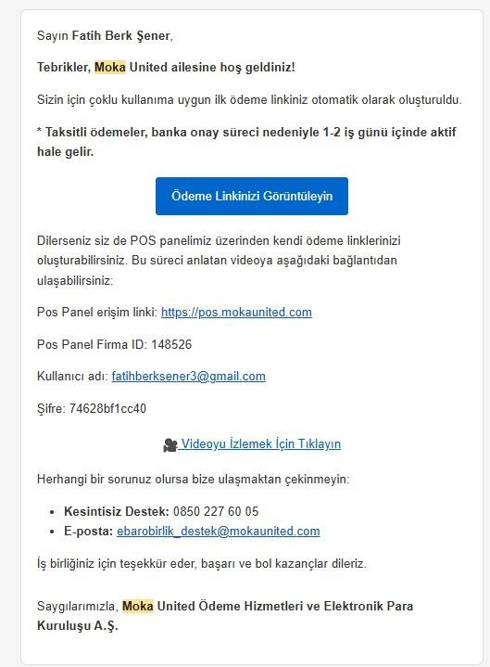
BAŞVURU BAŞARILI BİR ŞEKİLDE ALINMIŞTIR- ÖRNEK MAİL
Kullanıcı başvurusunu başarılı bir şekilde oluşturduğu zaman bu ekranı görecektir. Başvurusu başarılı bir şekilde alındıktan sonra Moka United tarafından ödeme linki ile ilgili detaylı bir mail gönderilmektedir. Bu mail üzerinden POS panelimizi kullanarak kendi ödeme linkinizi oluşturabilirsiniz. Detaylı anlatım mail üzerinden video olarak iletilmektedir.

Slide 9
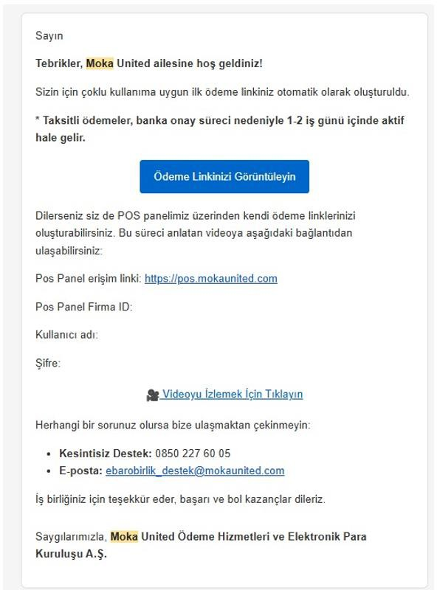
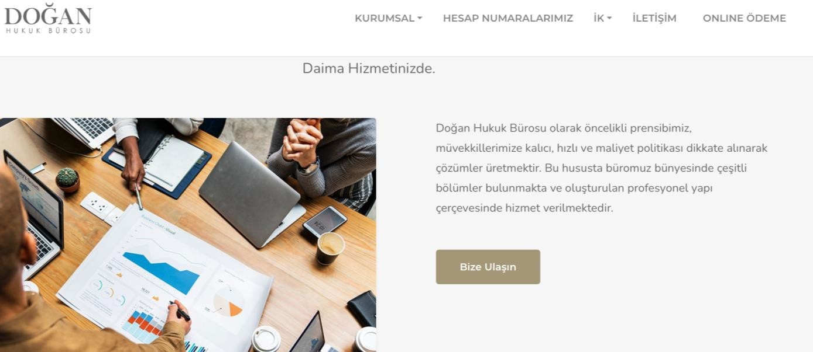
Başvuru sonrasında gönderilen mail üzerinden müvekkillerinize veya borçlulara göndereceğiniz ödeme linkini görüntüleyebilir ve kopyalayabilirsiniz.
Hukuk büronuzun web sitesine online ödeme alanı açabilir bu alana ilettiğimiz ödeme linkini ekleyebilir ve
ödemelerinizi kolayca alabilirsiniz.

Slide 10
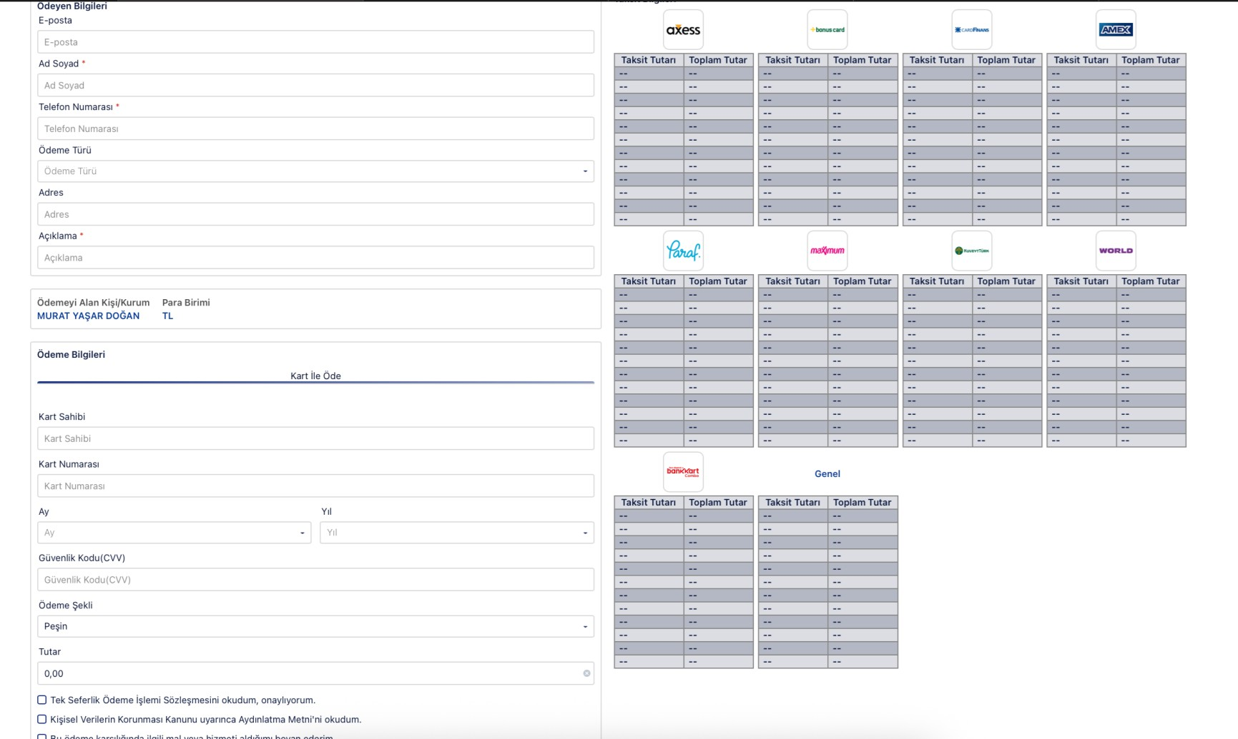
Müvekkilinizin veya borçluların göreceği ekran bu şekildedir.
Ödeme yapmak için bilgilerin eksiksiz tamamlanması gerekmektedir.
MÜVEKKİL / BORÇLU ÖDEME EKRANI
Ödeme yapan kişi taksitli ödeme seçeneğini seçmiş ise banka onay süreci sebebi ile 1-2 iş günü içerisinde aktif hale gelecektir.

